Slide 1
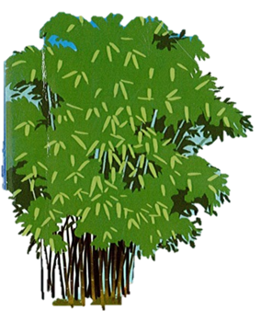
TIẾNG VIỆT 1

Slide 2
Khởi động
1

Slide 3
bãi cát
mặt trời
bật lửa

Slide 5
at
ăt
ât
h
at
hat
́

Slide 6
Mẹ và Nam bỏ áo bơi, bàn chải, khăn mặt vào ba lô.

Slide 7
Đây là đâu?

Slide 8
jặt ǇrƟ

Slide 9
Bài
ot ôt ơt
49
Nhận biết
2
ơt
ot
Vườn nhà bà có ớt, rau ngót và cà rốt.
ôt
Notes:
Thầy cô nên chiếu slide lên rồi mới chỉnh nhé. Nhìn lệch vậy chứ chiếu lên mới biết ạ

Slide 10
Đọc
3
ot
ôt
ơt
ng
ot
ngot
́

Slide 11
So sánh
ot
t
ôt
t
ơt
o
ô
t
ơ

Slide 12
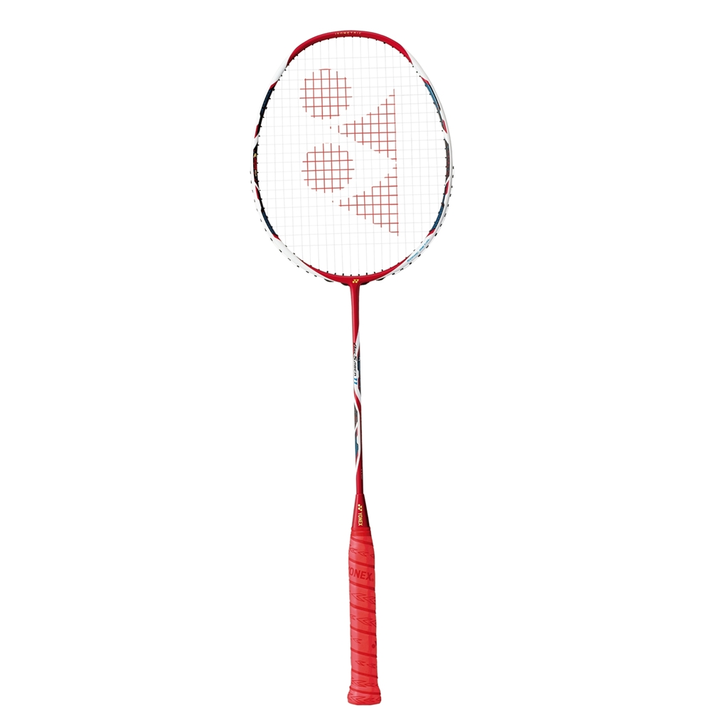
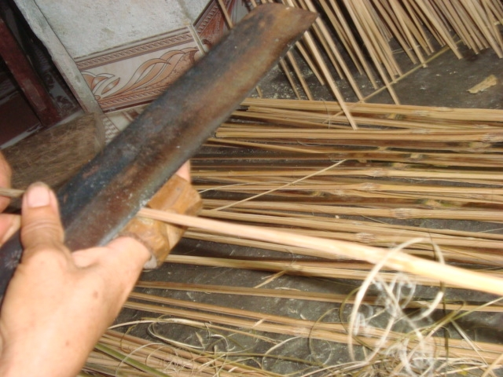
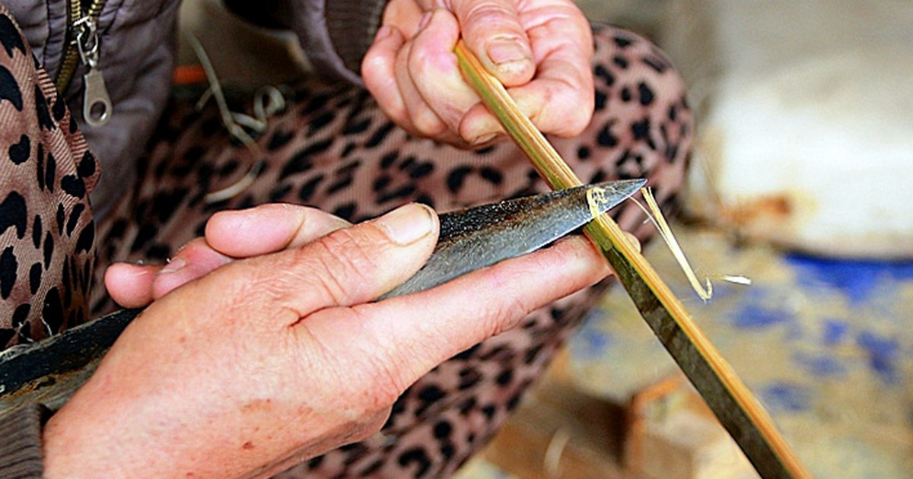
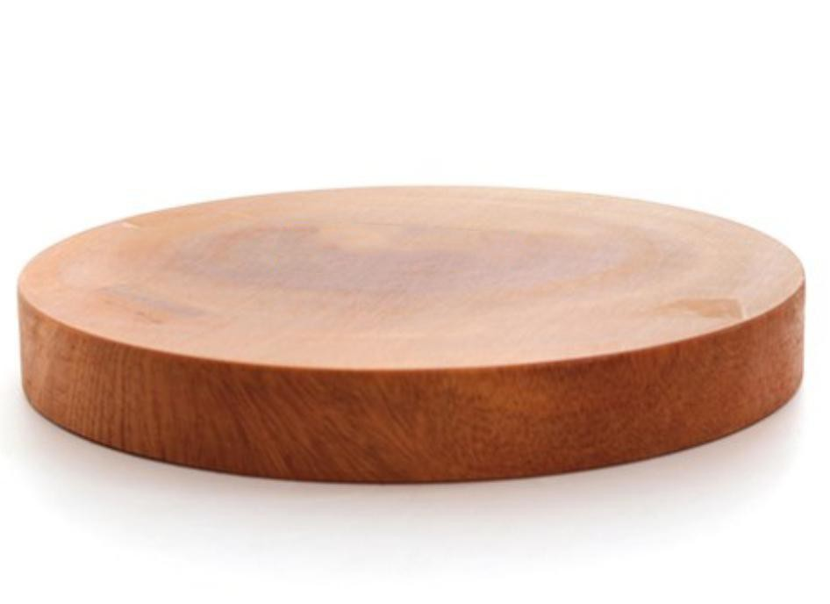
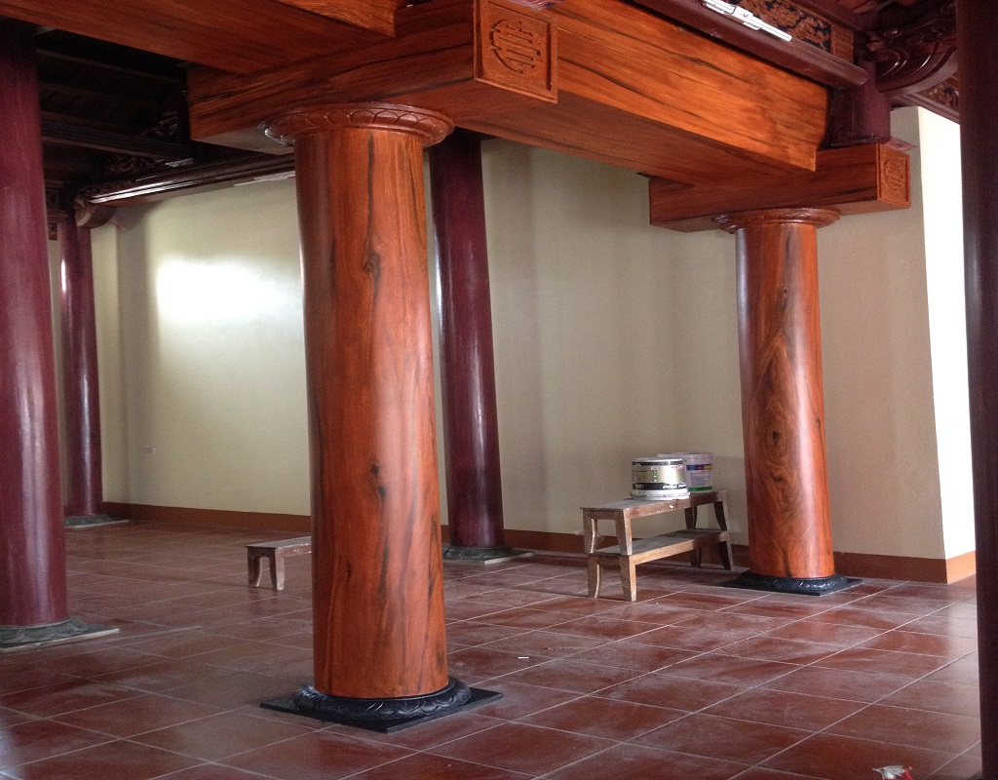
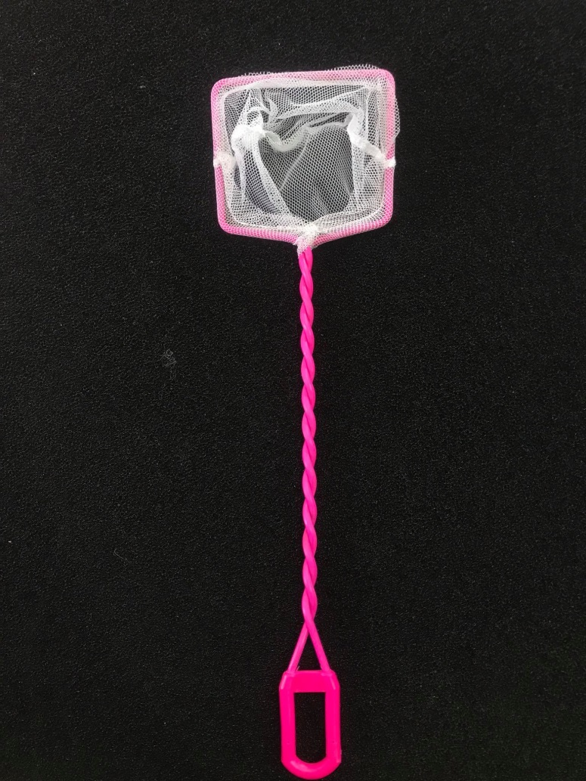
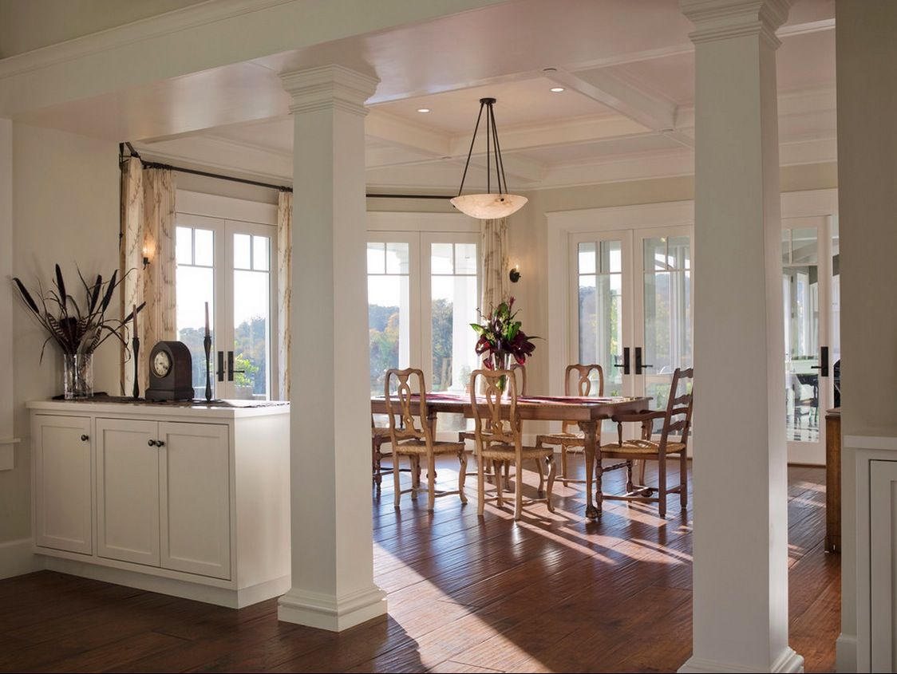
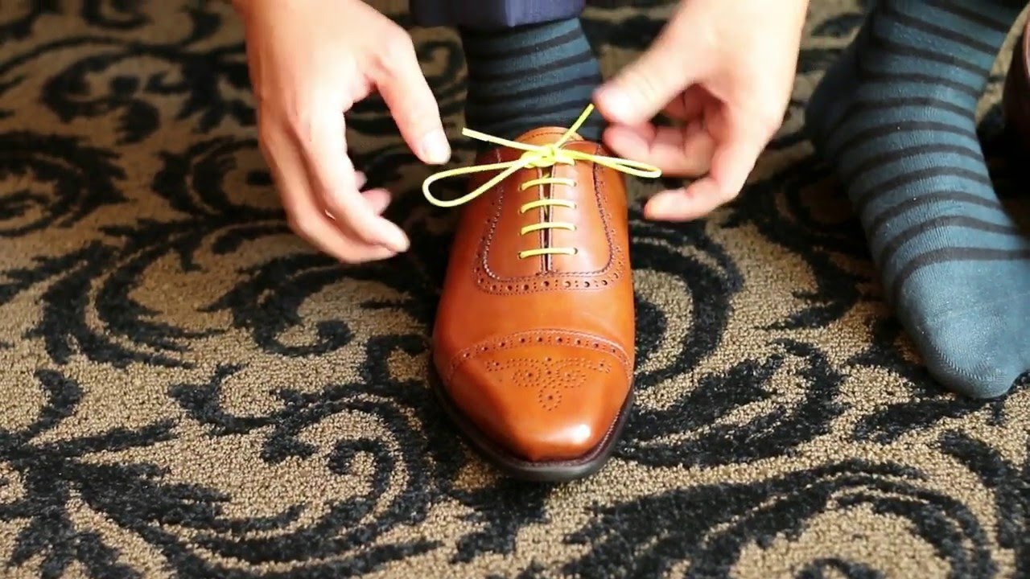
ot
ot
ôt
ôt
ơt
ơt
ngọt
vót
cột
tốt
thớt
vợt

Slide 13
Thư giãn nào!

Slide 14
at
ăt
ât
h
at
hat
́
at
at
ăt
ăt
ât
ât
bát
lạt
sắt
gặt
đất
gật
Notes:
Ôn lại

Slide 15
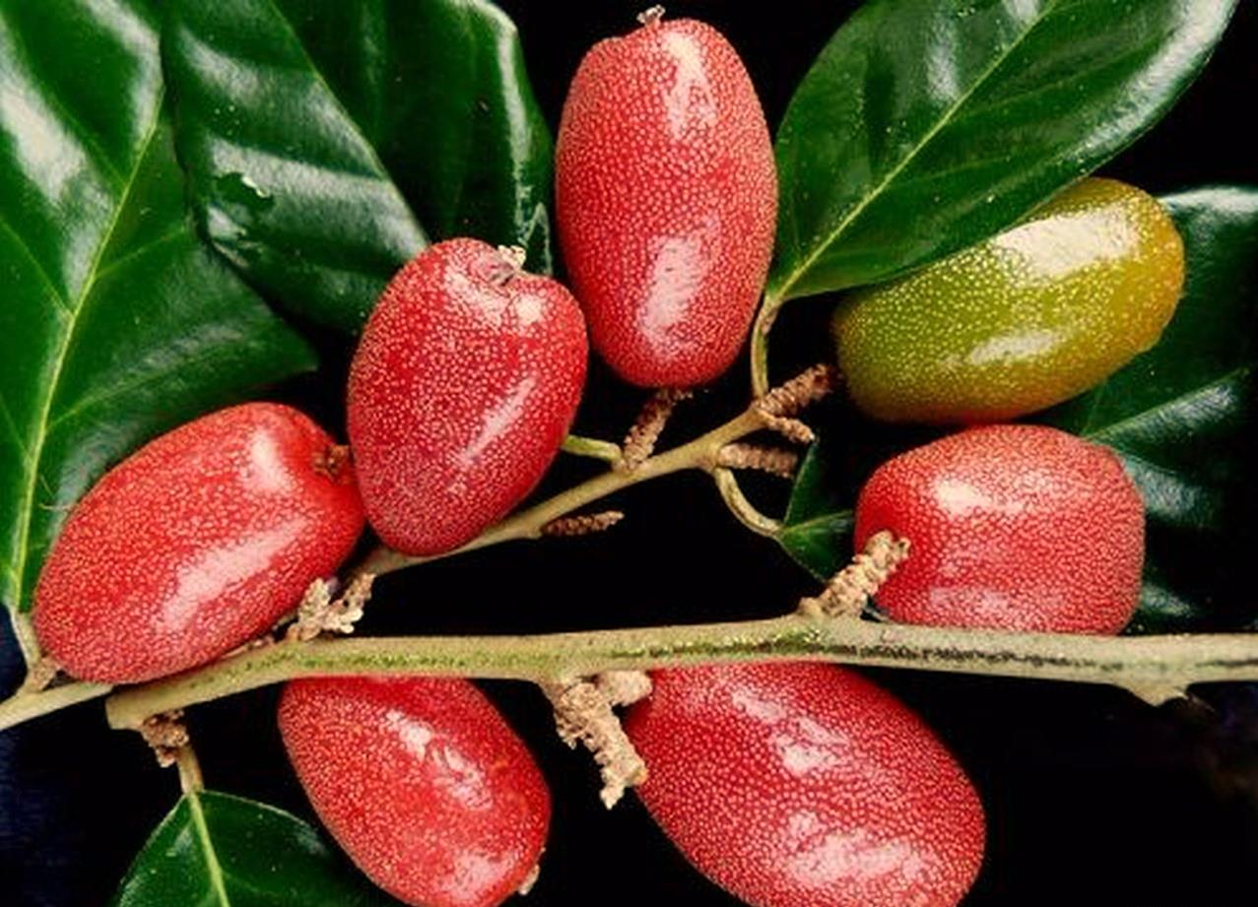
ot
quả nhót
Notes:
Hay còn gọi là CHIM ĐA ĐA

Slide 16
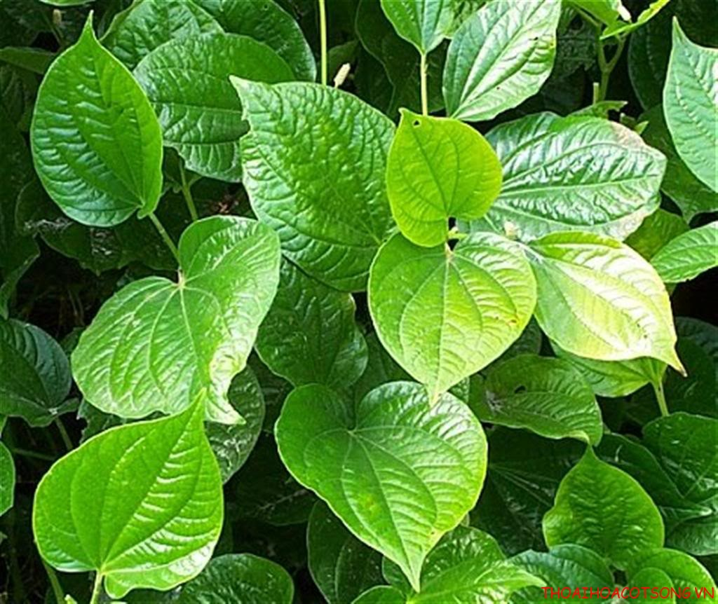
ôt
lá lốt

Slide 17
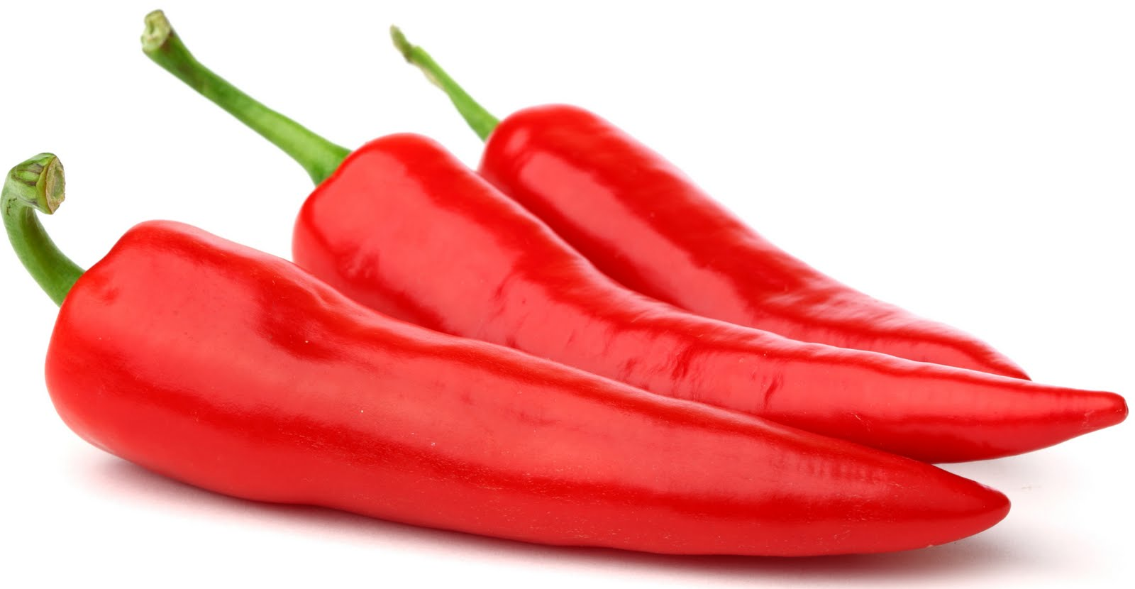
quả ớt
ơt

Slide 18
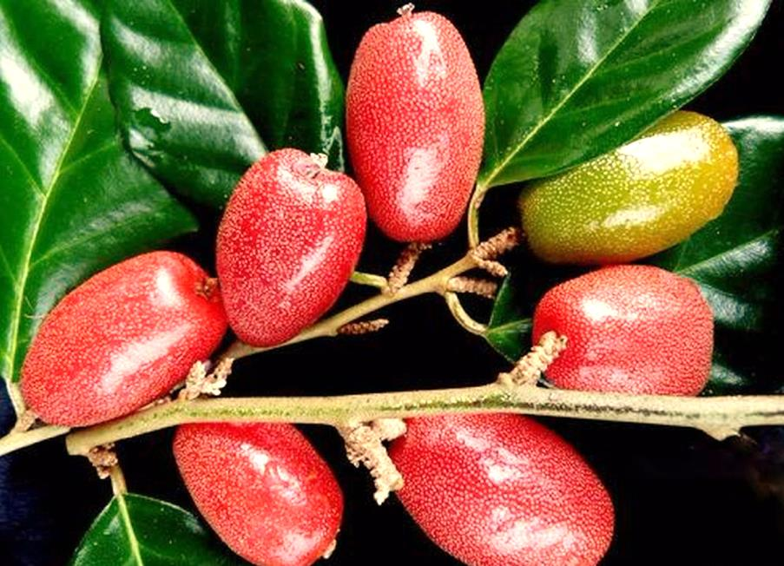
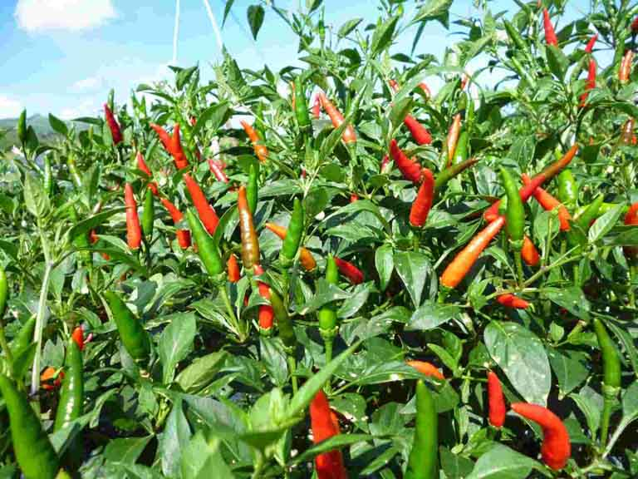
quả nhót
lá lốt
quả ớt

Slide 19
ot
ôt
ơt
ng
ot
ngot
́
ngọt
vót
cột
tốt
thớt
vợt
quả nhót
lá lốt
quả ớt

Slide 20
Hướng dẫn viết bảng
4
Τ
Τ

Slide 22
Hướng dẫn viết bảng
4
Ō
Ō

Slide 24
Hướng dẫn viết bảng
4
Σ
Σ

Slide 26
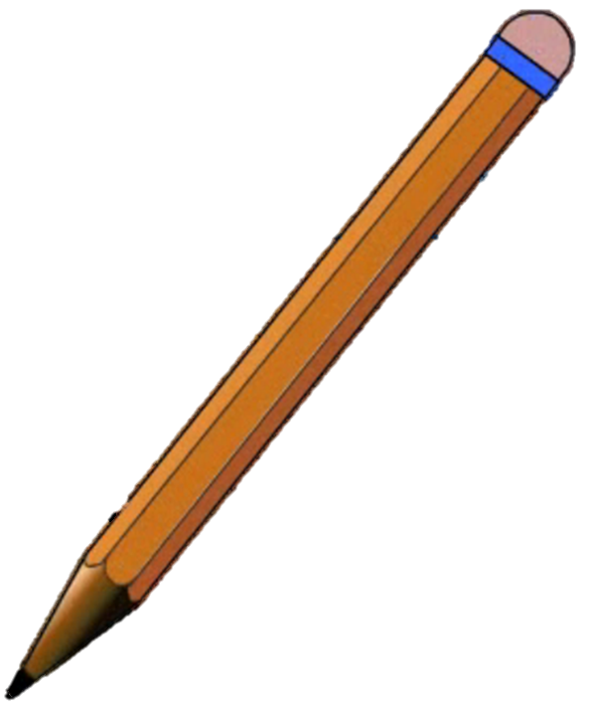
ηĝ
ηĝ

Slide 27
lō
lō

Slide 28
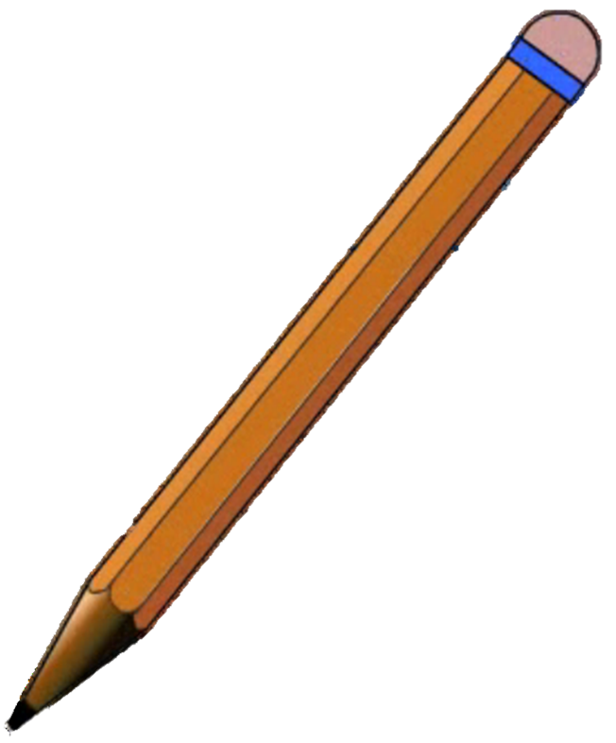
ė
ė

Slide 29
Viết vở
5
Τ Τ
Ō Ō
ė ė

Slide 30
lá lō

Slide 31
lá lō

Slide 32
Ǖίả ė

Slide 33
Ǖίả ė

Slide 35
Đọc
6
1
Sớm nay thức dậy, Nam chợt thấy một chú chim sâu. Chim hớn hở như chào Nam. Nó nhảy nhót một hồi rồi bay qua bay lại, tìm bắt sâu bọ cho cây.
2
3
Notes:
Cát Bà: Huyện Cát Hải, TP Hải Phòng

Slide 36
chợt
một
nhảy nhót
Notes:
Luyện luôn từ khó đọc nhé!

Slide 37
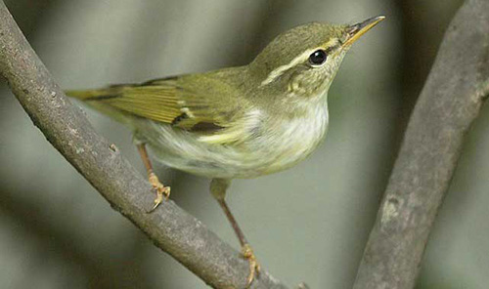
chim sâu

Slide 38
Sớm nay thức dậy, Nam chợt thấy một chú chim sâu. Chim hớn hở như chào Nam. Nó nhảy nhót một hồi rồi bay qua bay lại, tìm bắt sâu bọ cho cây.
Nam nhìn thấy loài chim nào?
Chim sâu đang làm gì? Ở đâu?

Slide 39
Đâu là những từ chỉ hành động của chú chim sâu?
chào
bắt sâu
nhảy nhót
Nam
sâu
cây
Notes:
Thầy cô click vào trừng ô màu xanh thì đáp án sẽ hiện ra

Slide 40
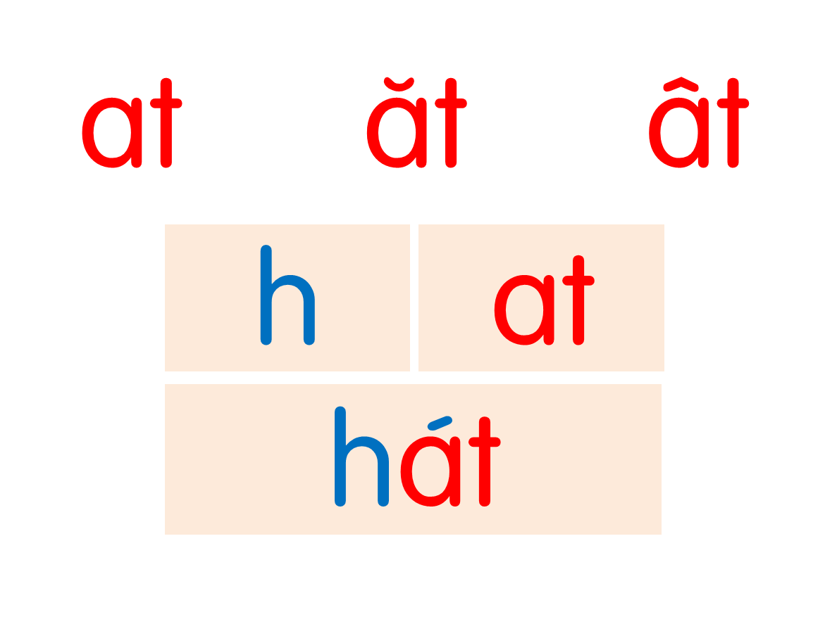
bát
lạt
sắt
gặt
đất
gật
quả nhót
lá lốt
quả ớt
Sớm nay thức dậy, Nam chợt thấy một chú chim sâu. Chim hớn hở như chào Nam. Nó nhảy nhót một hồi rồi bay qua bay lại, tìm bắt sâu bọ cho cây.

Slide 41
Nói
7
Thế giới của em

Slide 43
bát
lạt
sắt
gặt
đất
gật
quả nhót
lá lốt
quả ớt
Sớm nay thức dậy, Nam chợt thấy một chú chim sâu. Chim hớn hở như chào Nam. Nó nhảy nhót một hồi rồi bay qua bay lại, tìm bắt sâu bọ cho cây.

Slide 44
Dặn dò

